Slide 1


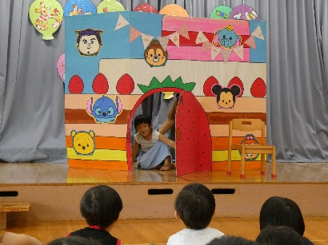
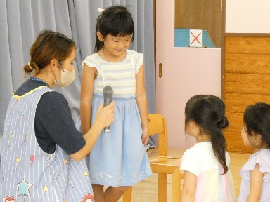
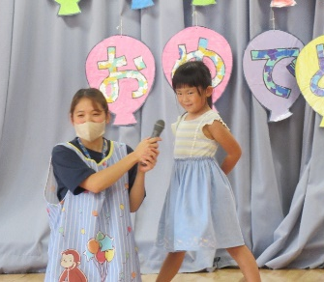
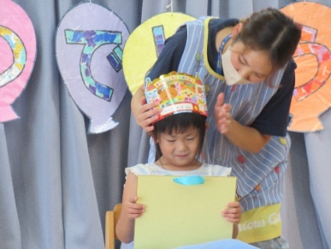

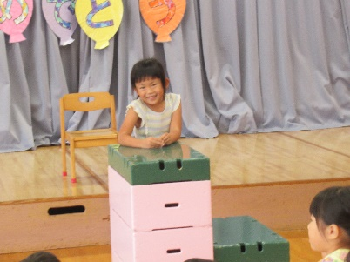
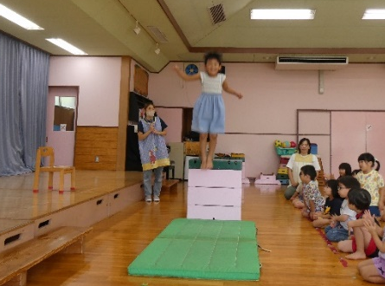
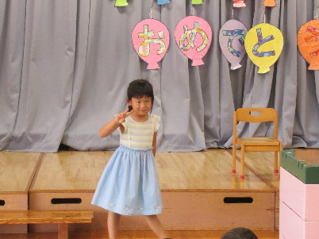
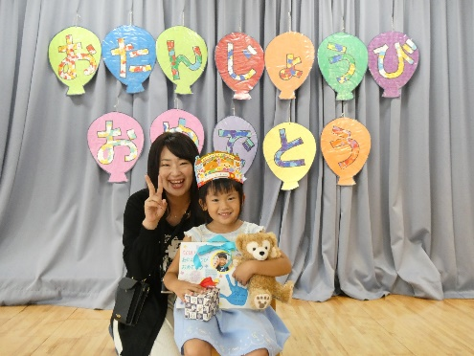
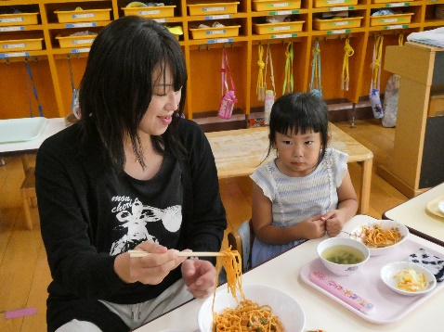

おたんじょうかい
９月１８日に９月の
お誕生会をしました。お友
だちみんなからお祝いして
もらい、にぎやかな誕生会
になりました。
お誕生日
おめでとうございます！
ひとつ大きくなりました！
素敵な１年になりますように✨
何歳になりましたか？
「５歳になりました！」
大好きなお友だちが、
たくさんの〝おめでとう″
をプレゼントして
くれました
どきどき・・・
緊張したけど、インタビューに
上手に答えてくれました
担当の先生からは、
冠のプレゼント✨
キラキラの冠です
＊得意なこと発表＊
カメラに
向かって
はいポーズ✨
こんなに高い巧技台を
ジャンプしました。
みんなの注目が集まる中自信をもってみせてくれました☆
ジャンプをみせるよ！
お家の方と一緒♪
記念に〝はい、チーズ″♪
給食は、誕生会特別メニュー✨
ナポリタンスパゲッティおいしかったね＾＾

